Slide 1
WEIBLICHE INNERE UND ÄUßERE GESCHLECHTSORGANE
Andrea Heinzlmann
Universität für Veterinär Medizine
Lehrstuhl für Anatomie und Histologie
Kurs für Human Anatomie
2018

Slide 2
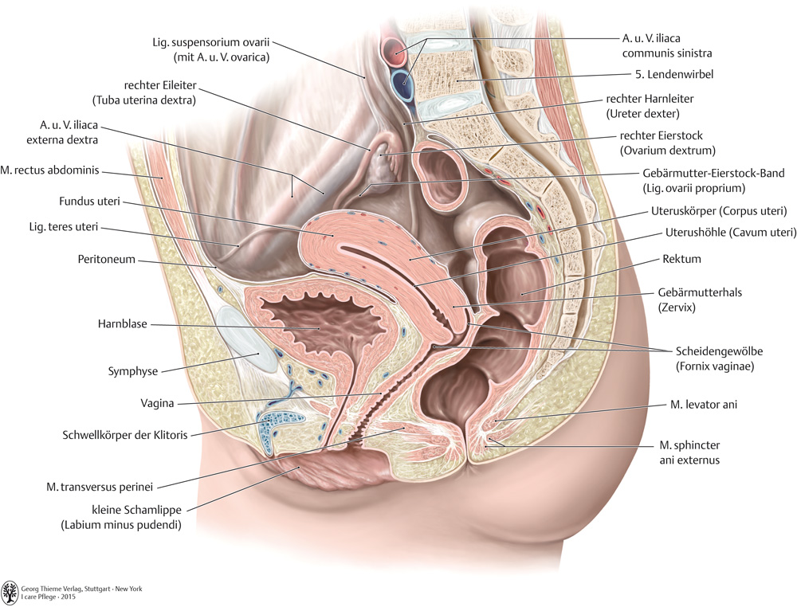
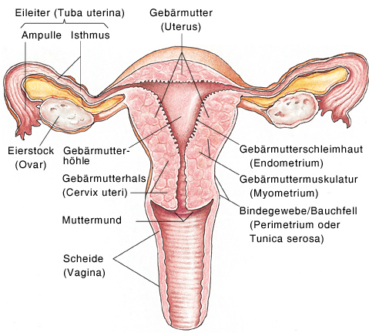
EINTEILUNG DER GESCHLECHTSORGANE
I. Innere Geschlechtsorgane:
Ovarium (Eierstock)
Tuba uterina (Eileiter)
Uterus (Gebäremutter)
Vagina (Scheide)
II. Äuβere Geschlechtsorgane:
Urethra feminina (weibliche Harnröhre)
Clitoris (Kitzler)
Labia minora (kleine Schamlippen)
Labia majora (groβe Schamlippen)

Slide 3
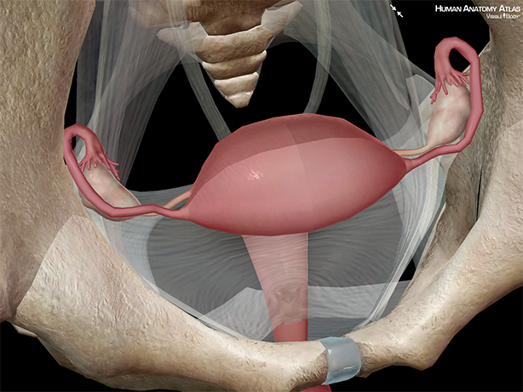
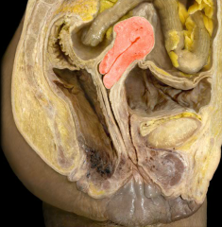
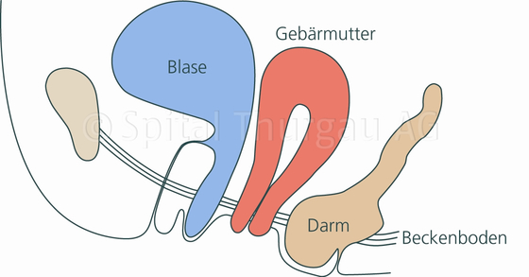
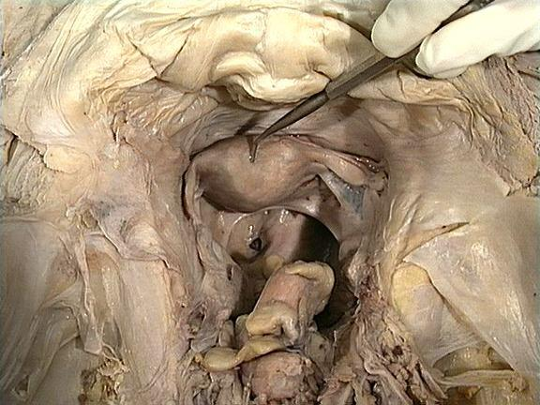
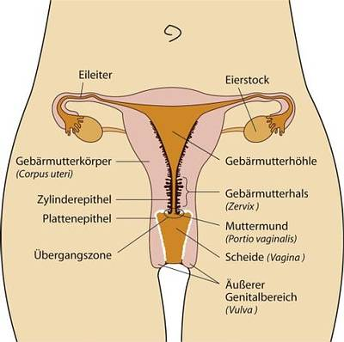
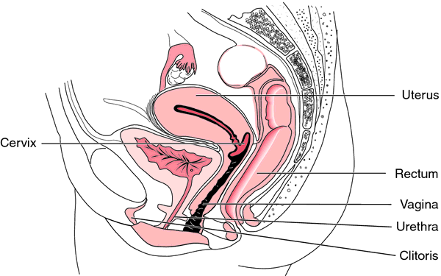
UTERUS (GEBÄREMUTTER)
7- 8 cm lang, birnenförmig
zwischen Blase und Rektum in kleinem Becken
BENACHBARTE ORGANE:
die davor liegende Harnblase
der dahinter liegende Darm
die davor und seitlich liegenden Eierstöcke
unterhalb liegt der Beckenboden
seitlich der Gebärmutter liegen:
- die Beckengefäße
- Parametrium: der bindegewebige Halteapparat der Gebärmutter

Slide 4
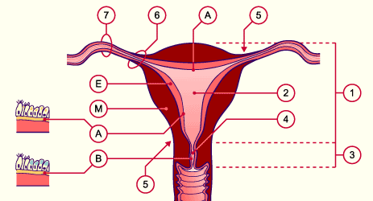
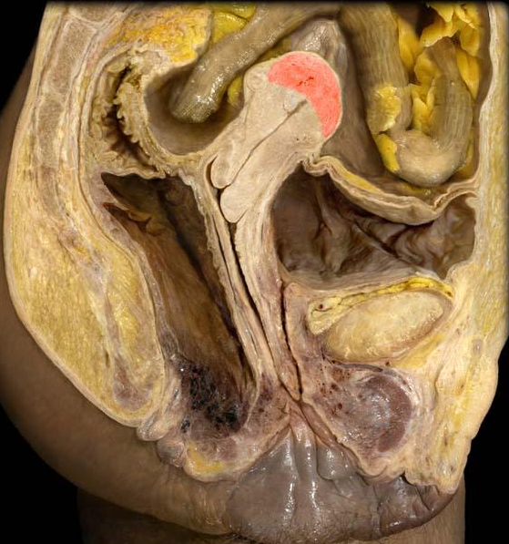
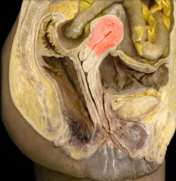
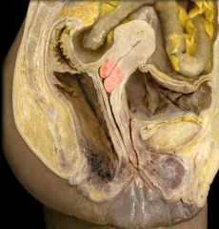
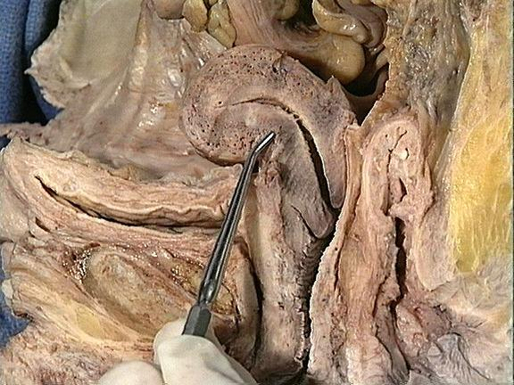
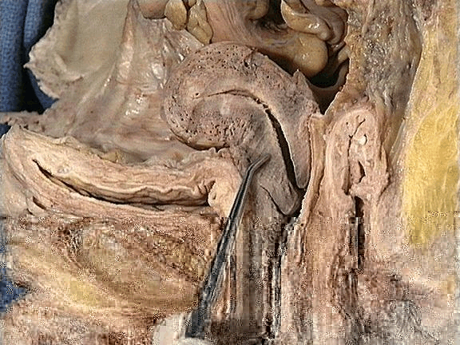
UTERUS (GEBÄREMUTTER)
TEILE:
Fundus uteri
Corpus uteri
Isthmus uteri
Cervix uteri
1 2 3 4 5 6 7 A B E M | Corpus uteri Cavitas uteri Cervix uteri Canalis cervicis Isthmus uteri Interstitielles Segment Tuba uterina, Eileiter (Salpinx) Schleimhaut des Uterus Schleimhaut des Zervikalkanals Endometrium Myometrium
Fundus uteri
Corpus uteri
Cervix uteri
Corpus uteri
Cervix uteri

Slide 5
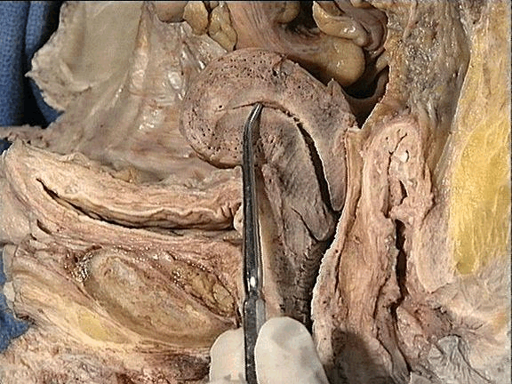
UTERUS (GEBÄREMUTTER)
Corpus uteri
- oberen zwei Drittel
2. Fundus uteri
- oberster Teil des Corpus uteri über den Tubenmündungen
3. Cavitas (Cavum ) uteri
Corpus uteri
1 2 3 4 5 6 7 A B E M | Corpus uteri Cavitas uteri Cervix uteri Canalis cervicis Isthmus uteri Interstitielles Segment Tuba uterina, Eileiter (Salpinx) Schleimhaut des Uterus Schleimhaut des Zervikalkanals Endometrium Myometrium
Fundus uteri
Cavum uteri
Notes:
5

Slide 6
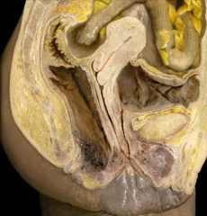
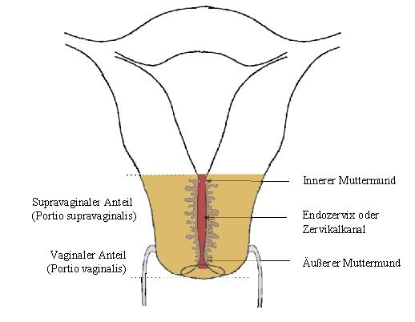
CERVIX UTERI
stellt in Verbindung mit der Gebärmutter
besitzt den Canalis cervicis
sondert Schleim ab - der im Laufe des Zyklus charakteristischen Veränderungen unterliegt:
a. an unfruchtbaren Tagen:
- der Schleim zähflüssig bis klebrig - natürliche Barriere den Muttermund
- die Muzinfäden wirr und ungeordnet durcheinanderliegen, weder Spermien noch Bakterien können sie durchdringen
b. an fruchtbaren Tagen:
- um Ovulation herum wird der Schleim dagegen dünnflüssig, glasklar und fadenziehend
- die Muzinfäden sind parallel ausgerichtet - ermöglichen ein Aufsteigen der Spermien in die Gebärmutter
Cervix uteri
Canalis cervicis

Slide 7
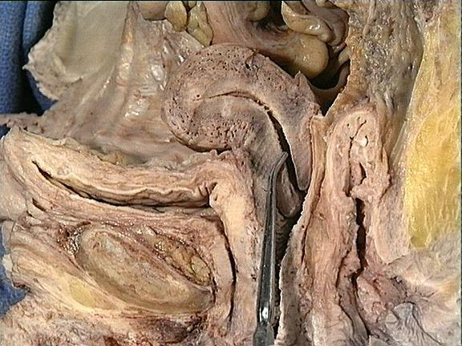
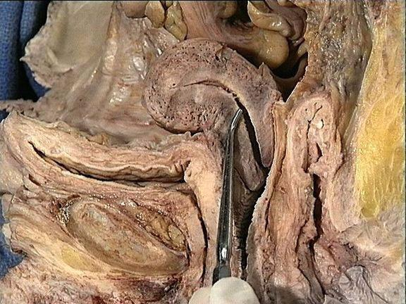
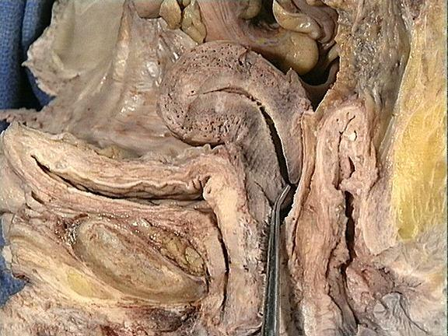
CERVIX UTERI
I. Istmus uteri
- Engstelle
- Übergang zwischen Cavum uteri und Canalis cervicis
- Ostium uteri internum (Orificium internum) – ins Cavum uteri öffnet
II. Canalis cervicis uteri
- Ostium uteri externum (Orificium externum) - in die Vagina öffnet
Canalis cervicis
Orificium internum
Orificium externum
Canalis cervicis
Orificium internum
Orificium externum

Slide 8
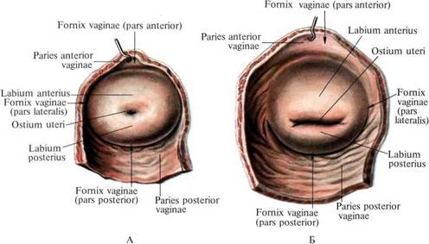
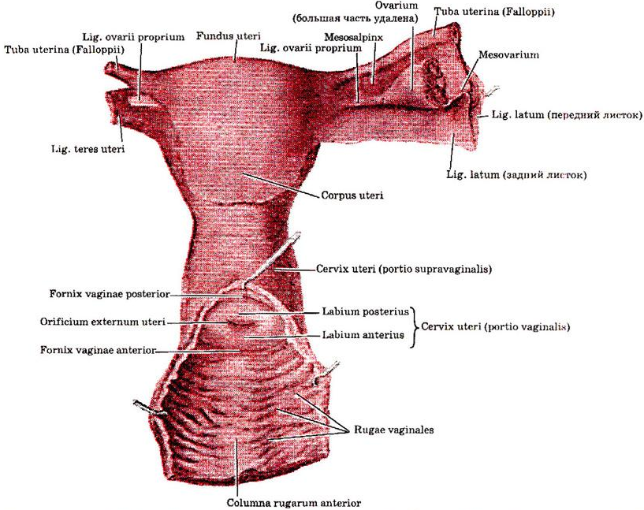
CERVIX UTERI
III. Portio vaginalis
- ein Teil der Cervix uteri ragt in die Vagina hinein
IV. Portio supravaginalis
- liegt oberhalb der Vagina

Slide 9
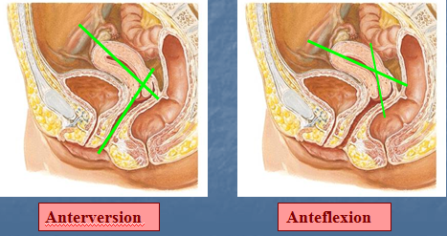
DIE NORMALE LAGE DES UTERUS
ANTEVERSIO UTERI:
- die Längsachse des Uterus bildet mit der Längsachse der Vagina einen nach vorne offenen stumpfen Winkel
ANTEFLEXIO UTERI:
- das Corpus uteri ist gegen Cervix uteri nach vorne abgeknickt
Vesica
urinaria
Rectum
Vagina

Slide 10
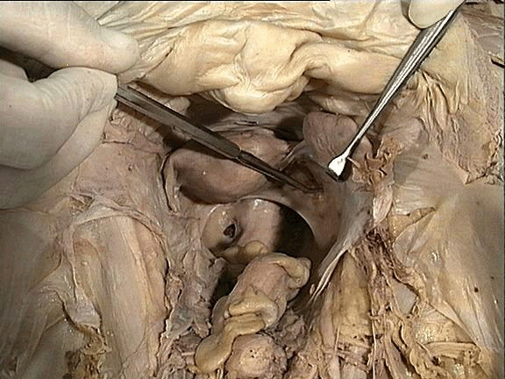
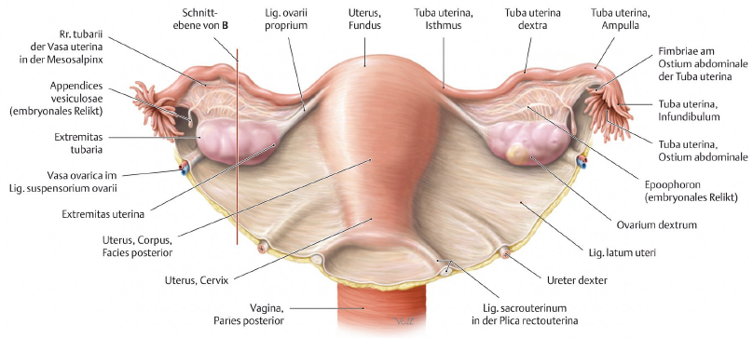
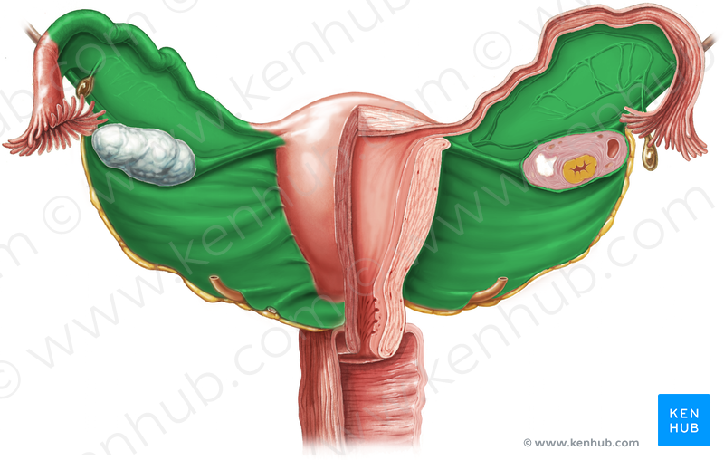
PERITONEALVERTHÄLTNISSE DES UTERUS
Ligamentum latum uteri („breites Gebärmutterband”):
eine Bauchfellduplikatur
die von der Uterus zur seitlichen Wand des kleinen Beckens zieht
seitliche Befestigung des Uterus und der anhängenden Strukturen an der Beckenwand
Notes:
10

Slide 11
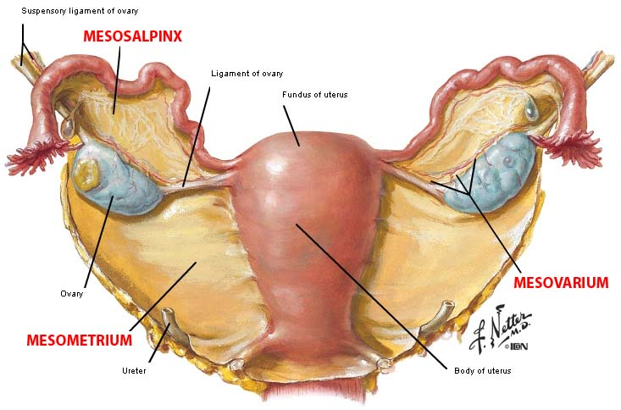
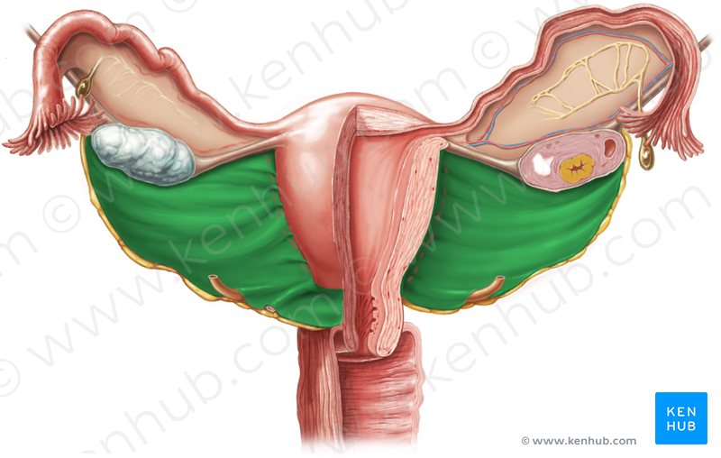
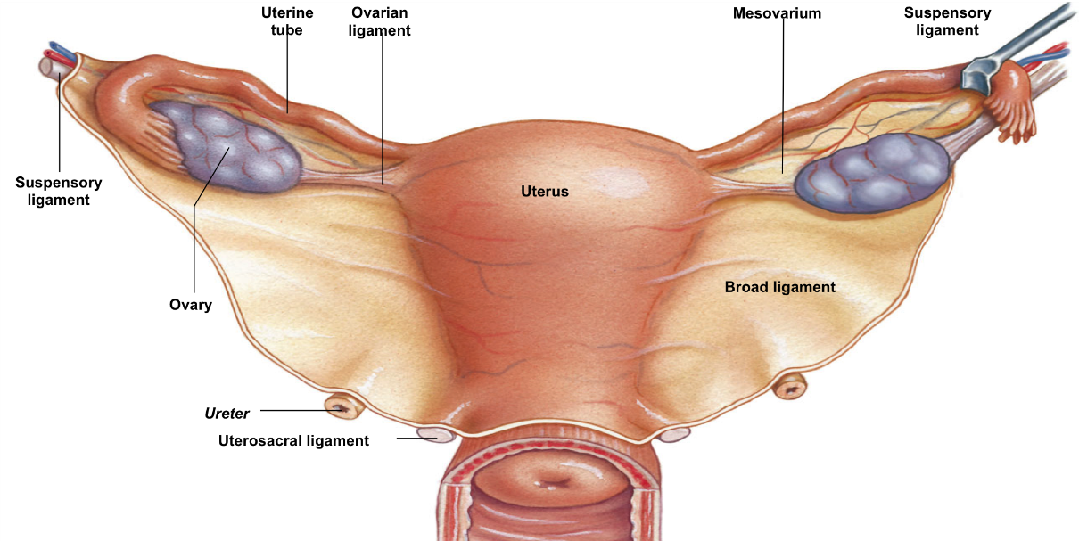
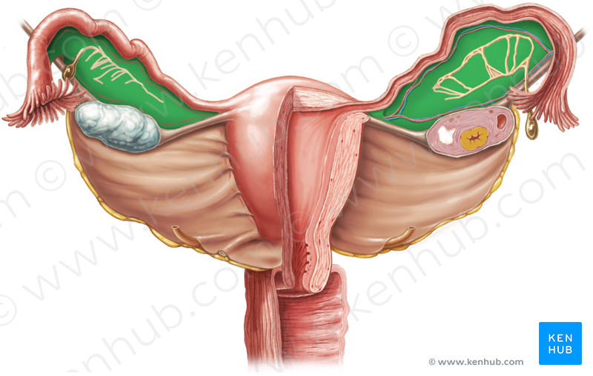
PERITONEALVERTHÄLTNISSE DES UTERUS
das Ligamentum latum uteri unterteilt in drei Abschnitte:
I. Mesometrium
der größte Teil des Ligaments
unmittelbar am Uterus ansetzt
II. Mesosalpinx:
- der Teil, der beidseits die Tuba uterina umgibt
III. Mesovarium:
- der Teil, der beidseits den Ovar umgibt
Mesometrium
Mesosalpinx

Slide 12
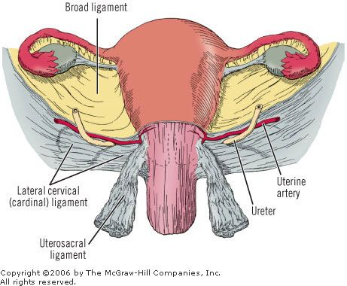
PERITONEALVERTHÄLTNISSE DES UTERUS
Ligamentum cardinale:
- am Unterrand des Ligamentum latum liegt
das Ligamentum latum uteri enthält folgende Strukturen:
Ovarium
Tuba uterina
Arteria ovarica
Arteria uterina
Ligamentum ovarii proprium
Ligamentum teres uteri
Ligamentum latum uteri
Arteria uterina
Ligamentum
cardinale
Ligamentum
uterosacrale

Slide 13
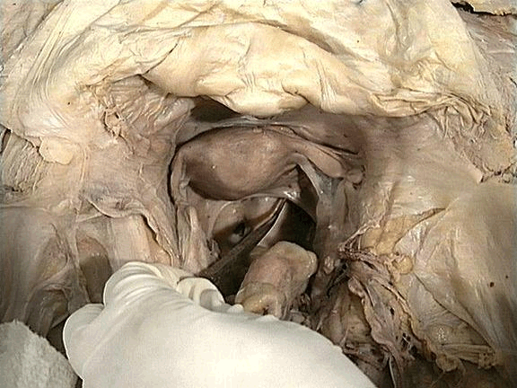
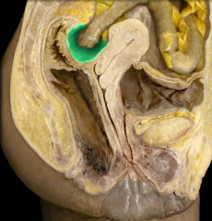
EXCAVATIO RECTOUTERINA (DOUGLAS RAUM)
eine taschenförmige Aussackung des Peritoneums zwischen Rectum und Uterus
reicht bis an das hintere Scheidengewölbe heran
Plicae rectouterinae begrenzen dessen Eingang
stellt damit beim stehenden und sitzenden Menschen die tiefste Stelle der Bauchhöhle dar
Entzündungen und maligne Prozesse im Bauchraum können der Schwerkraft folgend hierher absteigen, abtropfen und sich dort abkapseln
uterus
Excavatio rectouterina

Slide 14
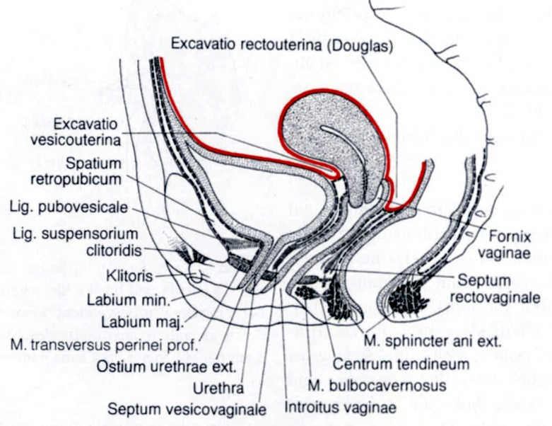
DOUGLAS PUNCTIO
durch Fornix vaginae posterior
dies geschieht in der Regel zur Keimbestimmung bei Peritonitis, zur zytologische Diagnostik von malignen Erkrankungen bei Aussaat über den Bauchraum (Peritonealkarzinose) oder zur Bestätigung von intraperitonealen Blutungen
auch Spülungen und Entlastungen eines Douglas-Abszesses können so vorgenommen werden

Slide 15
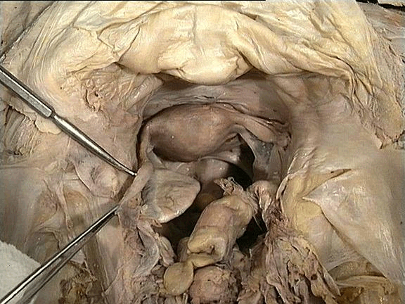
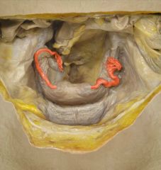
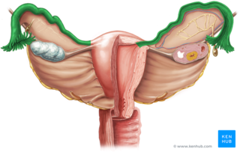
EILEITER (TUBA UTERINA)
ermöglicht den Transport der reifen Oozyte vom Eierstock in die Gebärmutter
erfolgt in Gegenwart von Spermien die Befruchtung der Eizelle
Eierstock und Eileiter häufig unter dem Begriff Adnexe zusammengefasst
10–15 cm lange Schläuche
über Mesosalpinx an dem Ligamentum latum uteri befestigt

Slide 16
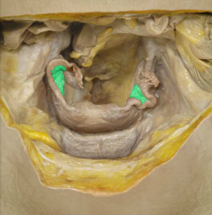
EILEITER (TUBA UTERINA)
MESOSALPINX:
ein seröser peritonealer Überzug
bildet den oberen Rand des Ligamentum latum uteri
MYSALPINX – Muskelschicht für die kontraktilen Bewegungen der Eileiter verantwortlich - aus glatter Muskulatur

Slide 17
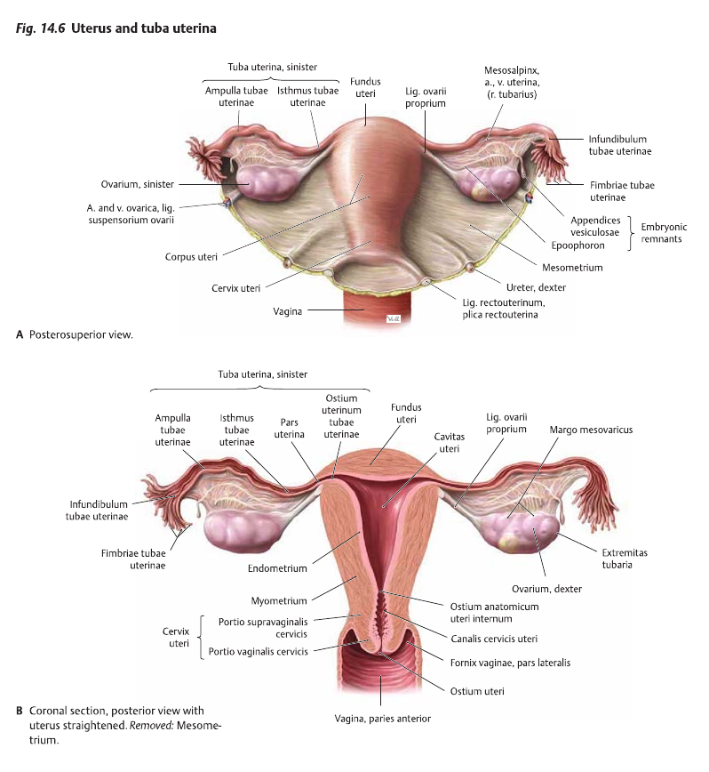
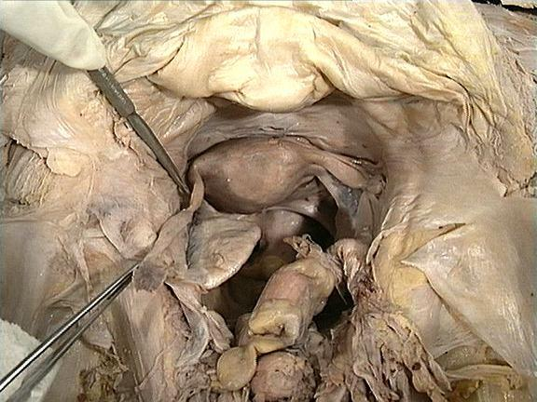
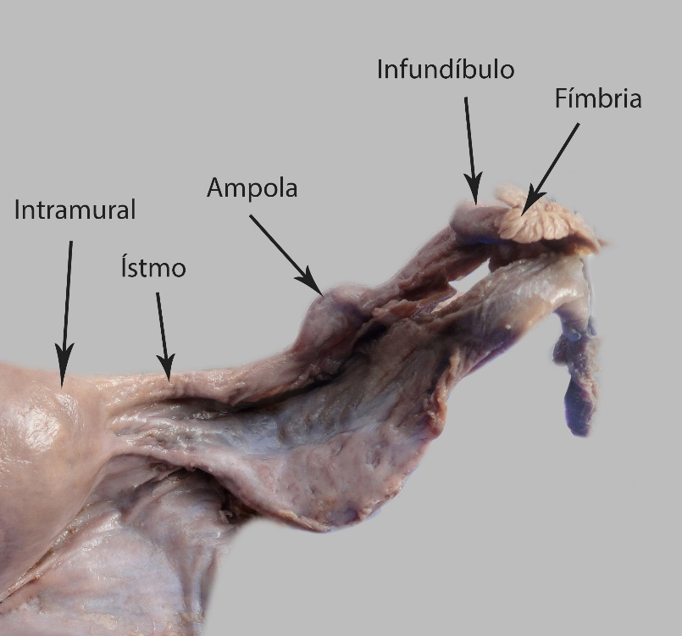
EILEITER (TUBA UTERINA)
I. ISTHMUS TUBAE UTERINAE
II. PARS UTERINA TUBAE UTERINAE
die Gebärmutterwand durchbohrende Teil
öffnet sich mit dem Ostium uterinum in die Gebärmutterhöhle
Infundibulum
Fimbriae
Ampulla
Isthmus
Isthmus

Slide 18
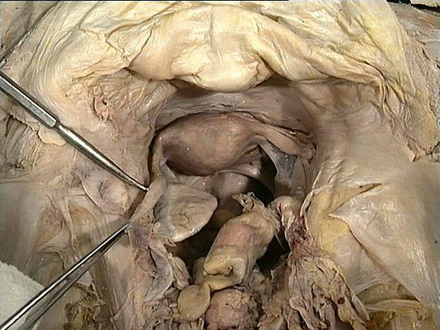
EILEITER (TUBA UTERINA)
Ampulla
TEILE:
III. AMPULLA TUBAE UTERINAE

Slide 19
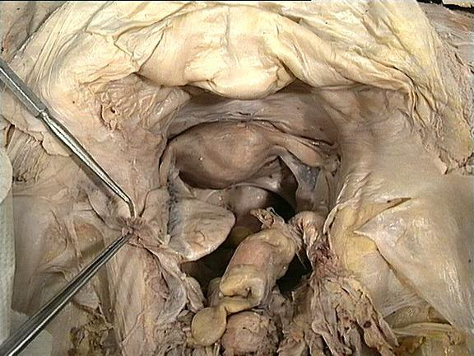
EILEITER (TUBA UTERINA)
TEILE:
IV. INFUNDIBULUM TUBAE UTERINAE:
am Eierstock befindliche Ende des Eileiters
Infundibulum

Slide 20
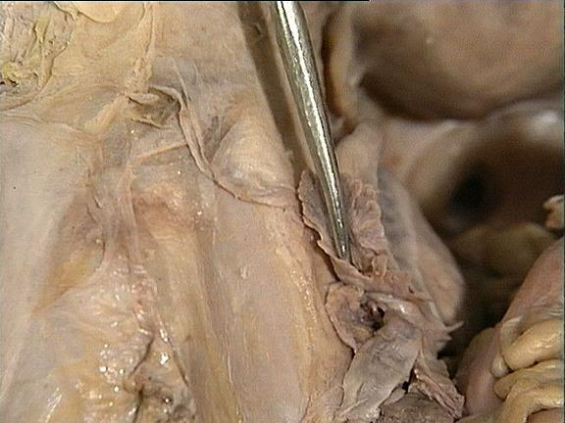
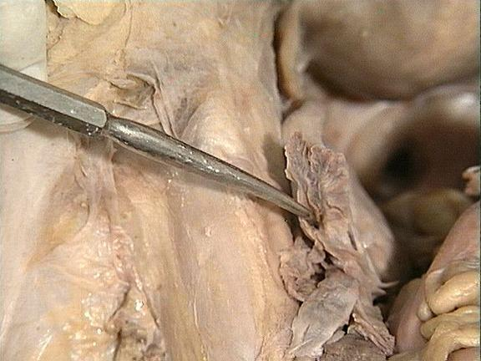
EILEITER (TUBA UTERINA)
TEILE:
V. FIMBRIAE TUBAE
weisen vom Eierstock zum Eileiter Fimbrien rhythmische Bewegungen auf
VI. FIMBRIAE OVARICAE
. Fimbria, die mit dem Eierstock verwachsen
VIV. OSTIUM ABDOMINALE
Fimbriae
Ostium abdominale

Slide 21
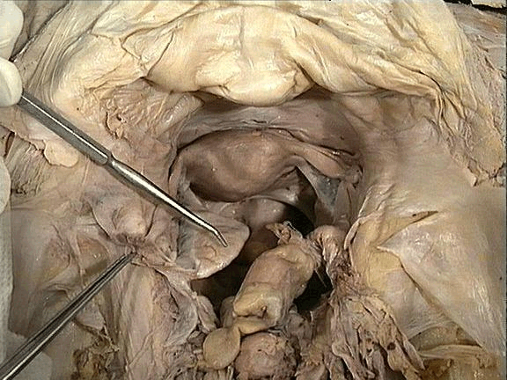
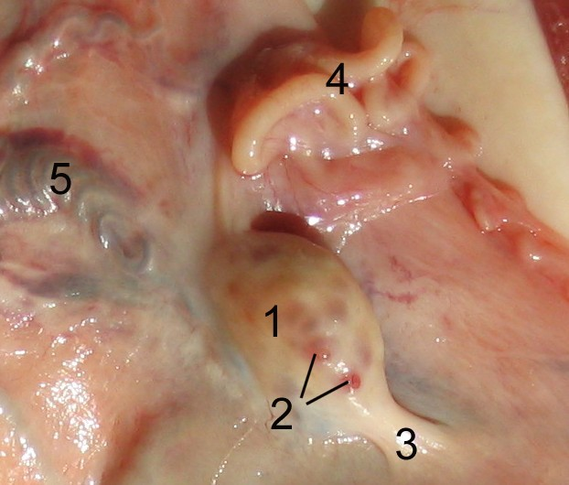
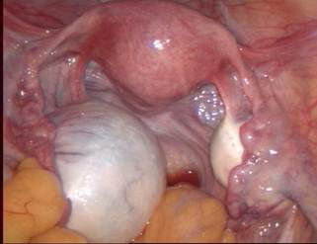
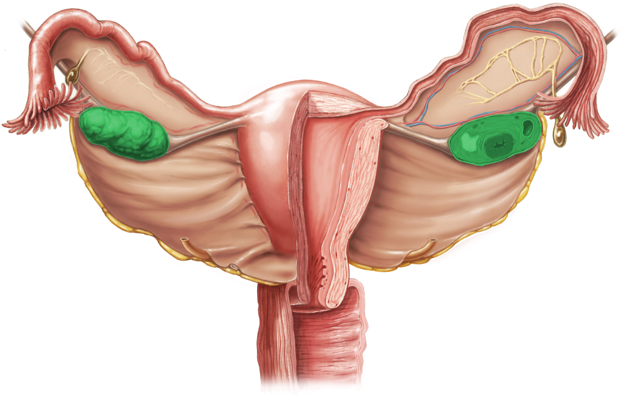
EIERSTOCK (OVARIUM)
liegen im kleinen Becken an der Teilungsstelle der Arteria iliaca communis
entspricht dem Hoden
Produktionsort der Eizellen
Produktion der weiblichen Geschlechtshormone (Östrogen)
Fundus uteri
Tuba
uterina
Ovarium
Rectum
1 Eierstock,
2 Tertiärfollikel,
3 Ligamentum ovarii proprium,
4 Eileiter,
5 Arteria und Vena ovarica im Mesovarium

Slide 22
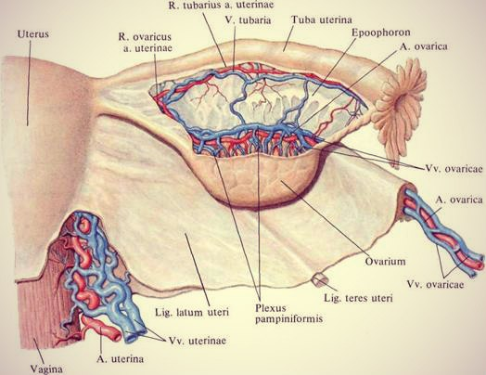
EIERSTOCK (OVARIUM)
TEILE:
Margo mesovaricus
Margo liber
Extremitas tubaria
Extremitas uterina
Hilum ovarii - zum Ein- und Austritt von Gefäßen und Nerven
- am Margo mesovaricus
Ovarium
Tuba uterina
Uterus

Slide 23
EIERSTOCK (OVARIUM)
BEFESTIGUNG DES EIERSTOCKS:
Mesovarium (Eierstockgekröse) - Teil des Ligamentum latum uteri
Ligamentum suspensorium ovarii (oberes/vorderes Keimdrüsenband) – besitzt die A. und V. ovarica
Ligamentum ovarii proprium (Eierstockeigenband, zieht zur Gebärmutter)

Slide 24
SCHEIDE (VAGINA)
ein schlauchförmiges primäres Geschlechtsorgan
dehnbarer, muskulös-bindegewebiger Schlauch
bei erwachsenen Frauen 8 bis 12 cm lang
verbindet den äußeren Muttermund mit dem Scheidenvorhof
ein Teil des Geburtskanals
liegen die Vaginalwände flach aufeinander - eine spaltförmige, H-ähnliche Form einnehmen
das äußere sichtbare Ende der Vagina der Frau gehört zur Vulva
Vagina

Slide 25
SCHEIDE (VAGINA)
TEILE:
1. PARS ANTERIOR:
vordere Scheidenwand
2. PARS POSTERIOR:
hintere Scheidenwand
durch die Lage der Gebärmutter etwas länger als die vordere Scheidenwand
- die vordere und die hintere Wand berühren sich und umschließen das Lumen der Vagina
3. RUGAE VAGINALES (Scheidenrunzeln):
Querfalten
an der vorderen und hinteren Scheidenwand
1= eckenbodenmuskeln
2 = Peritoneum pariele
3 = Tuba uterina
4 = Ampulle des Eileiters,
5 = Ovarium
6 = A. ovarica,
7 = Uterus
8 = A. uterina,
9 = Ureter
10 = Vesica urinaria
11 = Portio vaginalis cervicis
12 = Rugae vaginales
13 = Fornix vaginae

Slide 26
SCHEIDE (VAGINA)
mündet mit der Ostium vaginae in den Scheidenvorhof (Vestibulum vaginae) der Vulva ein
bei manchen Frauen ist hier eine Hautfalte vorhanden - Jungfernhäutchen (Hymen)
ist die Scheidenöffnung normal ausgeprägt, kann das Menstruationsblut abfließen

Slide 27
SCHEIDE (VAGINA)
Fornix
vaginae
post.
Gebärmutterseitig ragt die Portio vaginalis uteri des Cervix uteri in die Vagina vor
1. Portio vaginalis - zwischen dem tiefen, hinteren (dorsalen), sowie dem kleineren seitlichen und dem vorderen (ventralen) flachen
Scheidengewölbe (Fornix vaginae)
2. Fornix vaginae posterior (hinteres Scheidengewölbe) reicht bis an den Douglas-Raum (Excavatio rectouterina) heran
die Hinterwand (Dorsalwand) der Vagina ist durch Bindegewebe (Septum rectovaginale) mit dem Mastdarm und die Vorderwand über das Septum vesicovaginale und das Septum urethrovaginale mit der Harnblase und der Harnröhre verbunden
Fornix
vaginae
ant.
Fornix vaginae anterior
Fornix vaginae posterior

Slide 28
ÄUßERE WEIBLICHE GESHLECHTSORGANE VULVA
VULVA:
die Gesamtheit der äußeren primären Geschlechtsorgane
durch das Schamhaar (Pubes) bedeckt - das sich mit Beginn der Pubertät als Teil der Körperbehaarung und somit als sekundäres Geschlechtsmerkmal herausbildet

Slide 29
ÄUßERE WEIBLICHE GESHLECHTSORGANE VULVA
VULVA:
besteht aus:
dem Venushügel (Mons pubis)
den Schamlippen
der Klitoris
der Scheidenvorhof (Vestibulum vaginae)
- mit den Ausgängen der Vagina, der Harnröhre und der Vestibulardrüsen

Slide 30
VENUSHÜGEL (MONS PUBIS)
leichte Erhebung über dem weiblichen Schambein
oberhalb der Vulva
beginnt wo die äußeren Schamlippen vorne zusammenlaufen (Commissura labiorum anterior)
eine Ansammlung von subkutanem Fettgewebe
mit dem Schamhaar bedeckt
Mons pubis

Slide 31
SCHAMLIPPEN (LABIUM PUDENDUM)
paarig Teil der äußeren weiblichen Geschlechtsorgane
LABIA MAJORA PUDENDI (große Schamlippen)
LABIA MINORA PUDENDI (kleine Schamlippen)
die Größe und die Gestalt der großen und kleinen Schamlippen variiert
LABIUM MAJUS PUDENDI
LABIUM MINUS PUDENDI

Slide 32
SCHAMLIPPEN (LABIUM PUDENDUM)
LABIA MAJORA PUDENDI (große Schamlippen):
von Mons pubis bis zum Damm (Perineum) verläuft
verdecken, schützen Klitoris, Harnröhrenöffnung und Scheideneingang
Fettgewebspolster
pigmentierte Felderhaut
Talg-, Schweiß - und Duftdrüsen
mit Schamhaaren bewachsen
beide großen Schamlippen bilden die Schamspalte (Rima pudendi)
Commissura labiorum anterior - obere Vereinigungsstelle
Commissura labiorum posterior hintere Vereinigungsstelle
Rima pudendi

Slide 33
SCHAMLIPPEN (LABIUM PUDENDUM)
2. LABIUM MINORA PUDENDI (kleine Schamlippen):
begrenzen seitlich den Scheidenvorhof (Vestibulum vaginae)
treffen an der Klitoris zusammen
dünne, fettfreie Haut
a. die Außenseite:
stark pigmentiertes mehrschichtiges Plattenepithel
b. die Innenseite:
wenig pigmentier
unverhornt
Talgdrüsen

Slide 34
KITZLER (KLITORIS)
Schwellkörpergewebe gebildetes Organ
komplex erektiles Organ
dem Arcus pubis anfügt
am Mons pubis und mit den kleinen Labien verbunden
besitzt Nerven und Sinneszellen
Vater-Pacini-Körperchen - für das Vibrationsempfinden
Meissner-Körperchen - für die Berührungsempfindung
Kolitoris

Slide 35
KITZLER (KLITORIS)
besteht aus:
CRURA CLITORIDIS (Schwellkörperschenkeln)
enthalten einen Schwellkörper:
Corpus cavernosum clitoridis dextrum et sinistrum
diese Schwellkörper füllen sich mit Blut während der Klitoriserektion
2. CORPUS CLITORIDIS (SCHAFT):
Crura clitoridis unter dem Arcus pubis zum Corpus clitoridis vereinen
Corpus clitoridis
Crura clitoridis

Slide 36
KITZLER (KLITORIS)
5. CORPUS CAVERNOSUS CLITORIDIS (SCHWELLKÖRPER):
ein paarig angelegtes Organ
von schwammartiger, kavernöser Beschaffenheit
erektiles Gewebe
glatten Muskelzellen und Bindegewebe besteht
zum Corpus clitoridis bis hin zur Klitoriseichel vereinigt
die zwei parallelen Schwellkörper des Schaftes sind durch eine faserige kollagene Hülle (Tunica albuginea) umgeben
Tunica albuginea vereinigt sich mit der Klitorisvorhaut

Slide 37
KITZLER (KLITORIS)
besteht aus:
3. GLANS CLITORIDIS (Klitoriseichel):
das freie Ende des Corpus clitoridis zur Glans clitoridis erweitert
von der Preputium clitoridis (Klitorisvorhaut (-haube) bedeckt
den Corpora cavernosa penis entspricht
4. Ligamentum suspensorium clitoridis:
die Klitoris am Unterrand der Symphyse befestigt

Slide 38
SCHEIDENVORHOF (VESTIBULUM VAGINAE)
zwischen den kleinen Labien und dem Scheideneingang
Urethra feminina mündet mit dem Ostium urethrae externum über dem Scheideneingang
histologisch ist es die Zone des Übergangs vom verhornten mehrschichtigen Epithel der kleinen Labien hin zum unverhornten Epithel des Scheideneingangs und der Vagina
das unverhorntes Epithel sehr empfindlich - sensiblen Nerven und Mechanorezeptoren – diese Region für die sexuelle Stimulation und die sexuelle Erregung gut zugänglich

Slide 39
SCHEIDENVORHOF (VESTIBULUM VAGINAE)
Bartholin Drüsen (Glandulae bulbourethrales, Glandula vestibularis major):
eine paarige akzessorische mucinöse Geschlechtsdrüse bei der Frau
die Ausführungsgänge münden in den Vestibulum vaginae
bei sexueller Erregung sondert ein Sekret ab
CASPAR BARTHOLIN:
der Erstbeschreiber
der Glandula vestibularis major
Bartholin Drüsen

Slide 40
SCHEIDENVORHOF (VESTIBULUM VAGINAE)
ins Vestibulum münden die Ausführungsgängen der:
Paraurethraldrüsen (Skene-Drüsen)
kleine Vorhofsdrüsen ( Glandulae vestibulares minores)
Bartholindrüsen (Glandulae bulbourethrales)

Slide 41
DANKE
FÜR IHRE
AUFMERKSAMKEIT!

Slide 42
BIBLIOGRAPHIE
Theodor H. Schiebler und Walter Schmidt: Anantomie, fünfte, korrigierte Auflage, Springer – Verlag, Berlin
Renate Lüllmann – Rauch: Histologie Taschenlehrbuch, dritte Auflage, Thieme - Verlag, Stuttgart
https://academic.amc.edu/martino/grossanatomy
http://www.cram.com/flashcards
http://www.embryology.ch/
http://fblt.cz/en/skripta/viii-rozmnozovaci-soustavy/1-zenske-pohlavni-organy-tehotenstvi-a-porod/
https://embryology.med.unsw.edu.au
http://e-learning.studmed.unibe.ch/
https://www.unifr.ch
https://quizlet.com

